Slide 1

GRUPO 8 - Doação para caridade
Quem necessita?
Integrantes:
Bárbara Luciano Araújo
Erick Gonzaga Santos
Julia Veloso Dias
Larissa Valadares Silqueira
Pedro Henrique Lopes Costa

Slide 2
Índice
#1 - Contexto do problema
#2 - Solução
2.1 - Introdução
2.2 - Proposta de solução
#3 - Arquitetura de solução
#4 - Metodologia
4.1 - Sprint 2
4.2 - Sprint 3
#5 - Finalização
2

Slide 3
Contexto do problema
1
Falta de informações e confiabilidade delas;
2
Quem são e onde estão as instituições que recebem doações;
3
Pouca divulgação, sem um canal centralizado para doações;
4
Problemas impulsionados pela pandemia.
3

Slide 4
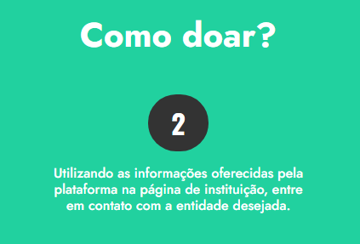
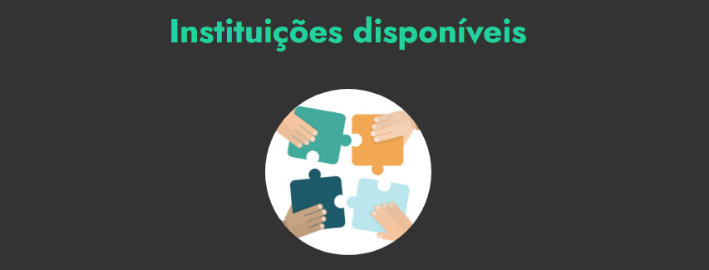
A nossa solução:
Um site que conecta instituições aos doadores!
4

Slide 5
Proposta de Solução
Fornecer funcionalidades que permitam uma clareza nas informações fornecidas pelas próprias instituições;
1
Permitir a interação entre seus usuários, de modo que eles
possam compartilhar informações e realizar doações em
conjunto;
2
Permitir que instituições ingressem no sistema, havendo uma divulgação dos projetos e campanhas.
3
5

Slide 6
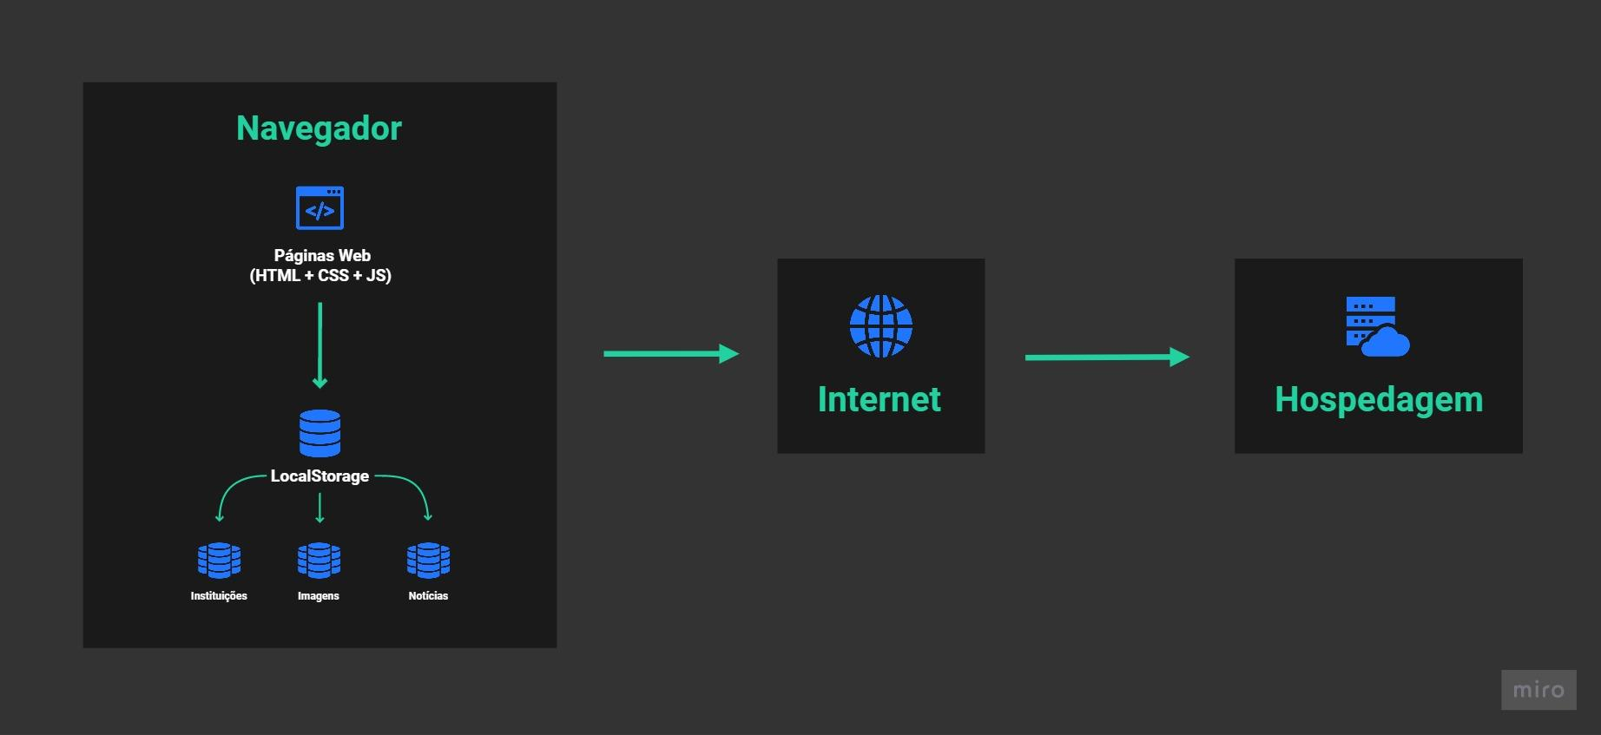
Implementação
6

Slide 7
Metodologia - Sprint 2
Bárbara
Erick
Julia
Larissa
Pedro
Login
Edição de Perfil
Cadastro Instituições
Cadastro
Notícias
Template
7

Slide 8
Metodologia - Sprint 3
Bárbara
Erick
Julia
Larissa
Pedro
Carrossel de Imagens
Apresentação Instituições
Apresentação Notícias
Carrossel de Instituições
8

Slide 9
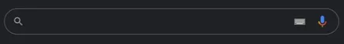
Obrigado! ❤
https://tiaw.pucminas.site

